Slide 1
Hart voor de buurt
Les 4

Slide 2
1. Vorige keer

Slide 3
Actiedraaiboek

Slide 4
Ideeën

Slide 5
De meeste stemmen gelden

Slide 8
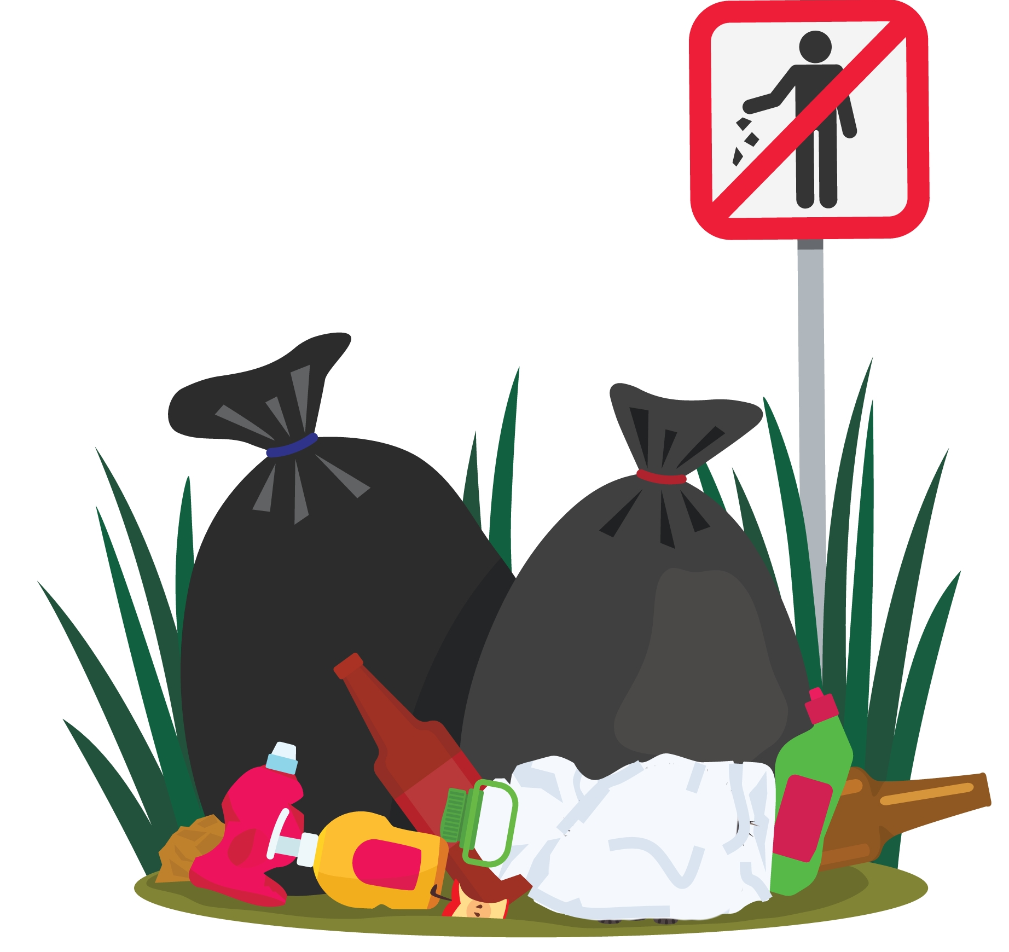
Zwerfvuil?
WEG ERMEE!

Slide 12
Einde

